Slide 1

oneM2M TinyIoT
OneM2M TinyIoT server
엄경호

Slide 2
이번 주 진행 상황
Mobius 해커톤 초안

Slide 3
팀 개요
프로그램 명 : Smart Farm Infrastructure with Metaverse
팀 명 : SFIM
컨셉 : 실제 농작물을 가상 현실의 오브젝트와 동기화하여 사용자에게 정보를 제공함으로써 편리함과
다양한 경험을 제공하는 플랫폼

Slide 4




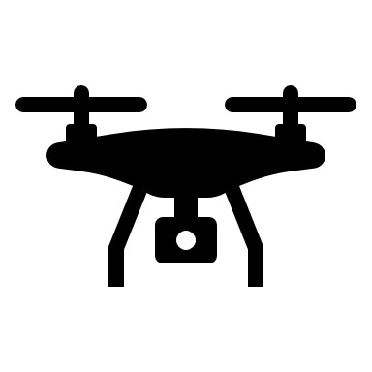



하이레벨 아키텍처
이미지 모델
oneM2M 플랫폼
제어 서버
촬영용 드론
메타버스 플랫폼
자동화 기계
농장

Slide 5
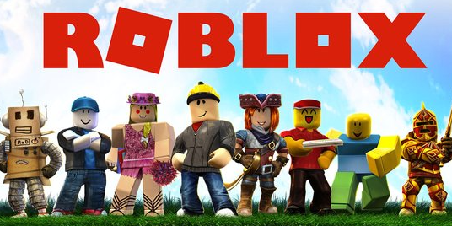
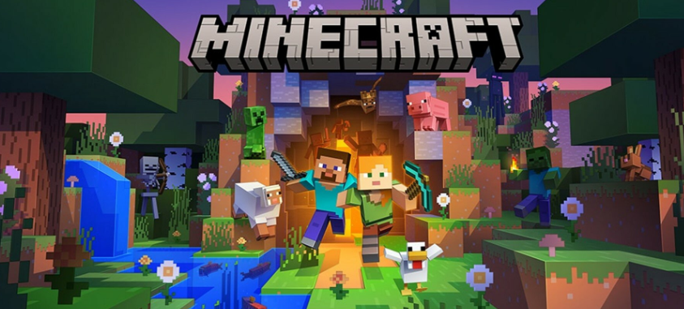
메타 버스 플랫폼
유저가 인게임 내에서 새로운 컨텐츠를 창작하는 게임 또는 플랫폼
ROBLOX
MINECRAFT
구현의 자유도가 마인크래프트 보다 높음
자체적으로 다양한 로직 구현 가능
마인크래프트에서 제공된 API를 통해
하나의 응용 프로그램 작성 가능

Slide 6



제어 서버
+
TensorFlow Keras
Python Framework

Slide 7

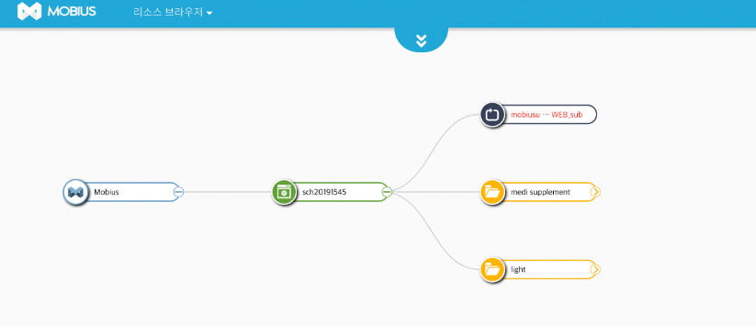
oneM2M 플랫폼
Mobius with resource browser

Slide 8

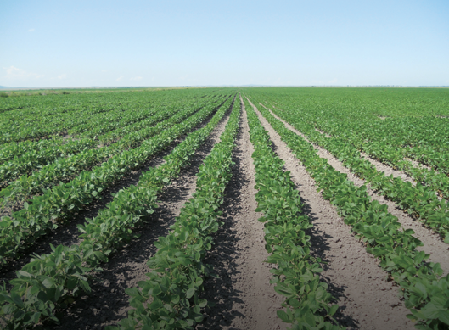
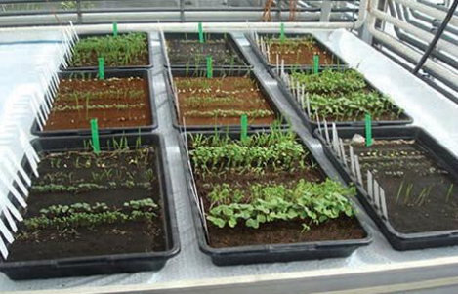
시연용 농장
촬영용 드론
소형 카메라
자동화 기계
대규모 농장
소규모 농장

Slide 9

시나리오
2. 농작물 상태 등록
3. 농작물 상태 조회
이미지 모델
oneM2M 플랫폼
실제 농작물 촬영
4. 농작물 상태 반환
제어 서버
촬영용 드론
메타버스 플랫폼
해당 과정을 주기적으로 반복하여 농작물 상태 갱신
자동화 기계
농장

Slide 10
시나리오
1. 특정 행위 지시
이미지 모델
oneM2M 플랫폼
2. 알림
제어 서버
촬영용 드론
3. 특정 행위 제어
메타버스 플랫폼
자동화 기계
농장

